Slide 1
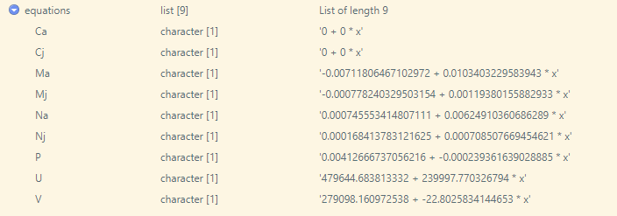
Notes:
Equations densité finales wo deer

Slide 2
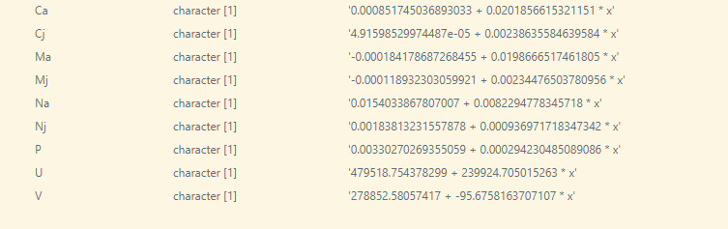
Notes:
Equations densité finales avec deer

